Slide 1
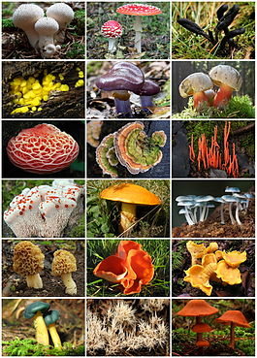
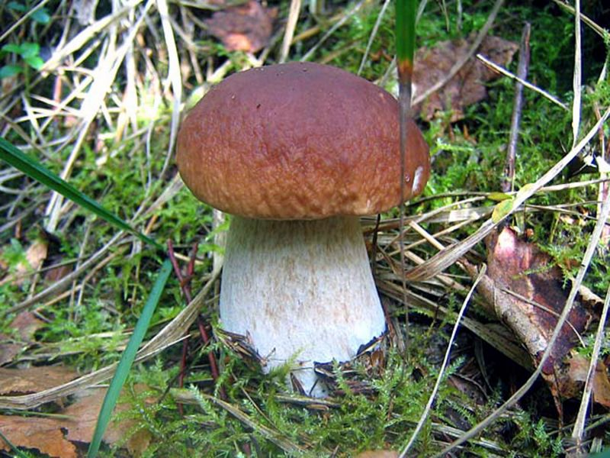
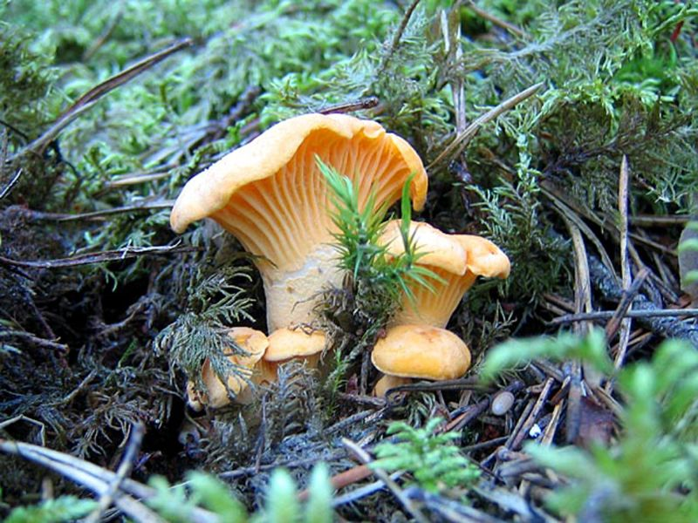

МБОУ Поселковая СОШ
Урок биологии в 5 классе по теме:
«В ЦАРСТВЕ ГРИБОВ».
Учитель биологии –
Новикова Светлана Николаевна
2021 год

Slide 2
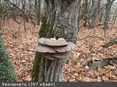
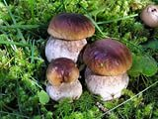
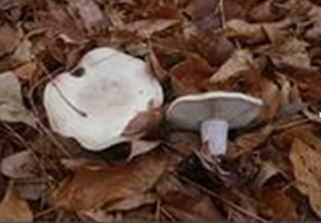
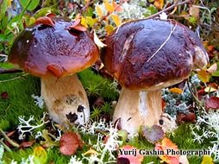
Царство живых существ, большинство которых обитает на суше, некоторые встречаются в воде. Поселяются они на растительных и животных останках, на живых организмах, на продуктах питания,
на металлических и резиновых изделия
и даже на штукатурке в квартире.
Могут жить и почве.
Одним словом, встречаются повсеместно.

Slide 3
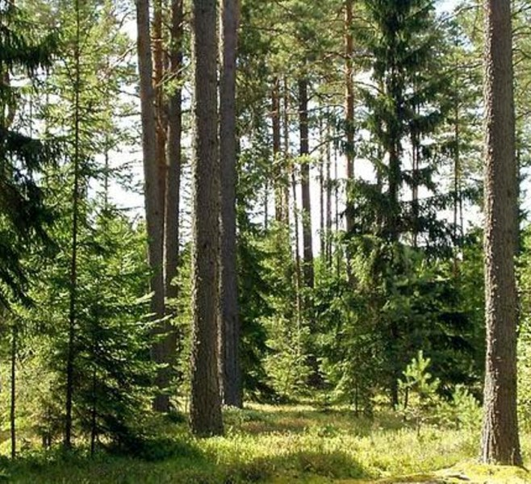
                С виду он похож на зонтик,
Только меньше во сто крат.
Коль гроза на горизонте
Он бывает очень рад.
Если дождик и тепло,
Он считает – повезло.

Slide 4
Цель урока:
познакомиться с представителями Царства грибов, их строением, разнообразием и применением;
продолжить развитие умений работать с микроскопом, находить объект, наблюдать, фиксировать результаты, делать выводы, внимательно слушать собеседника и находить главное;
воспитывать чувство ответственности за себя и своих товарищей, ответственно относиться к своему здоровью.

Slide 5
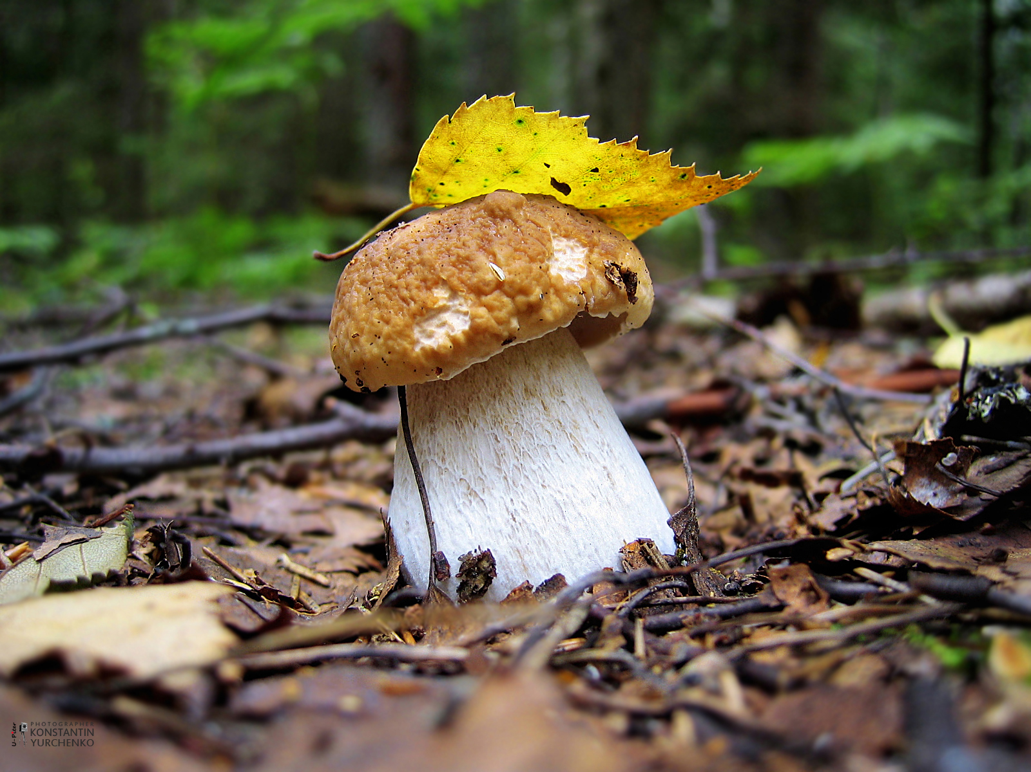
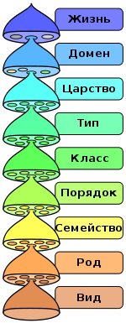
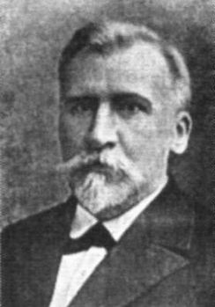
Микология – наука о грибах.
Изучением царств грибов занимается наука - микология («микос» - гриб, «логос» - наука),
возникшая в конце XIX века,
основателем ее был русский ученый Ф.М. Каменский.
Эукариоты
Грибы

Slide 6
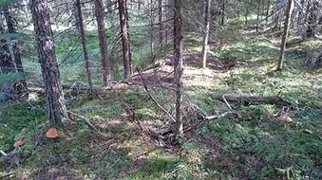
Известно более 100 тыс. видов грибов, причем предполагается, что реальное число их значительно больше — 250—300 тыс. Подавляющее большинство их обитает на суше, причем встречаются они практически повсеместно, где может существовать жизнь. Подсчитано, что в лесной подстилке 78—90% биомассы всех микроорганизмов приходится на долю грибной массы (примерно 5 т/га).

Slide 7
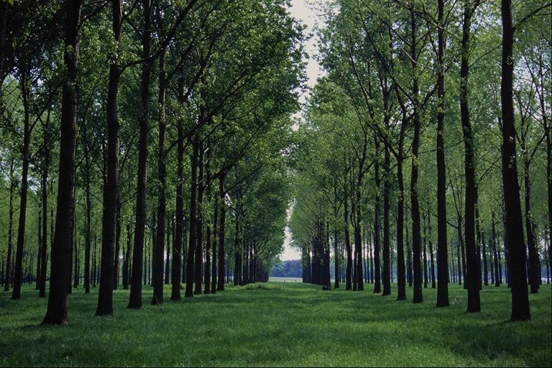
Так что же такое грибы?
Грибы – царство живой природы, объединяющее эукариотические организмы, лишенные хлорофилла.
Черты сходства грибов
с растениями неподвижные; постоянно растут верхушечной частью; способны синтезировать витамины и гормоны; дышат кислородом; часто осуществляют вегетативное размножение; | с животными не имеют хлорофилла; являются гетеротрофами, т.е. питаются готовыми органическими веществами; углеводы запасают в виде гликогена; способны образовывать мочевину.

Slide 8

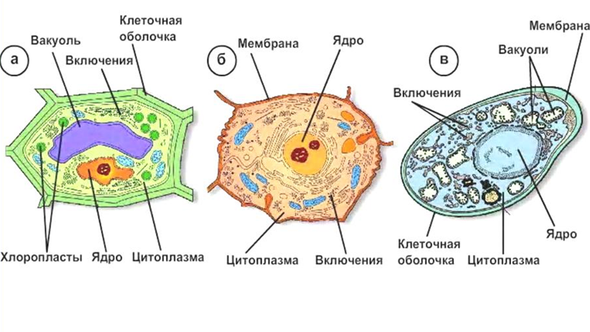
Сравнение клеток грибов, растений и животных.
Грибы являются эукариотами, имеют в клетках ядро, у некоторых видов грибов имеется много ядер, как растения имеют прочные клеточные стенки и вакуоли ,только много мелких ; в клеточных стенках содержится хитин; как животные не имеют пластид.

Slide 9
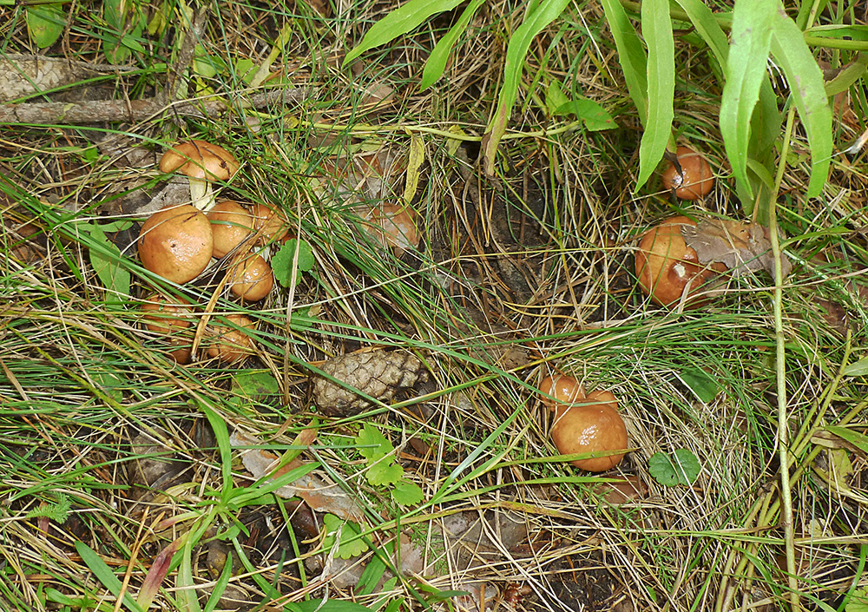
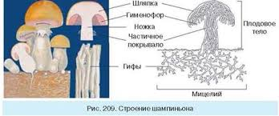
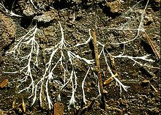
Признаки, характерные только для грибов:
 | основу вегетативного тела гриба составляет грибница, или мицелий; грибница состоит из тонких ветвящихся трубчатых нитей, их называют гифами; гифы состоят из многоядерных или одноядерных клеток; плотное переплетение гифов образует плодовое тело, в котором образуются споры.

Slide 10
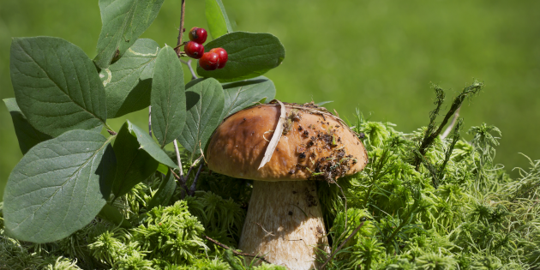
Признаки, характерные только для грибов:
Грибы размножаются: | бесполым способом – участками мицелия и спорами; половым способом – в результате слияния специализированных половых клеток.
Питание грибов: | поглощают питательные вещества, всасывая их всей поверхностью тела; по типу питания могут быть: сапрофитами - питаются органическим веществом отмерших организмов паразитами - питаются органическими веществами живых организмов (растений и животных); симбионтами - вступают во взаимовыгодные отношения с растениями в форме микоризы. При этом гриб получает от растения необходимые ему органические соединения (главным образом углеводы и аминокислоты), в свою очередь снабжая растения неорганическими веществами; хищниками - едят почвенных животных
Продолжительность жизни | Грибы живут недолго, но есть среди них и многолетние. У шляпочных грибов долго живет мицелий. У некоторых паразитических грибов (например, трутовик) долго живет и плодовое тело.

Slide 11
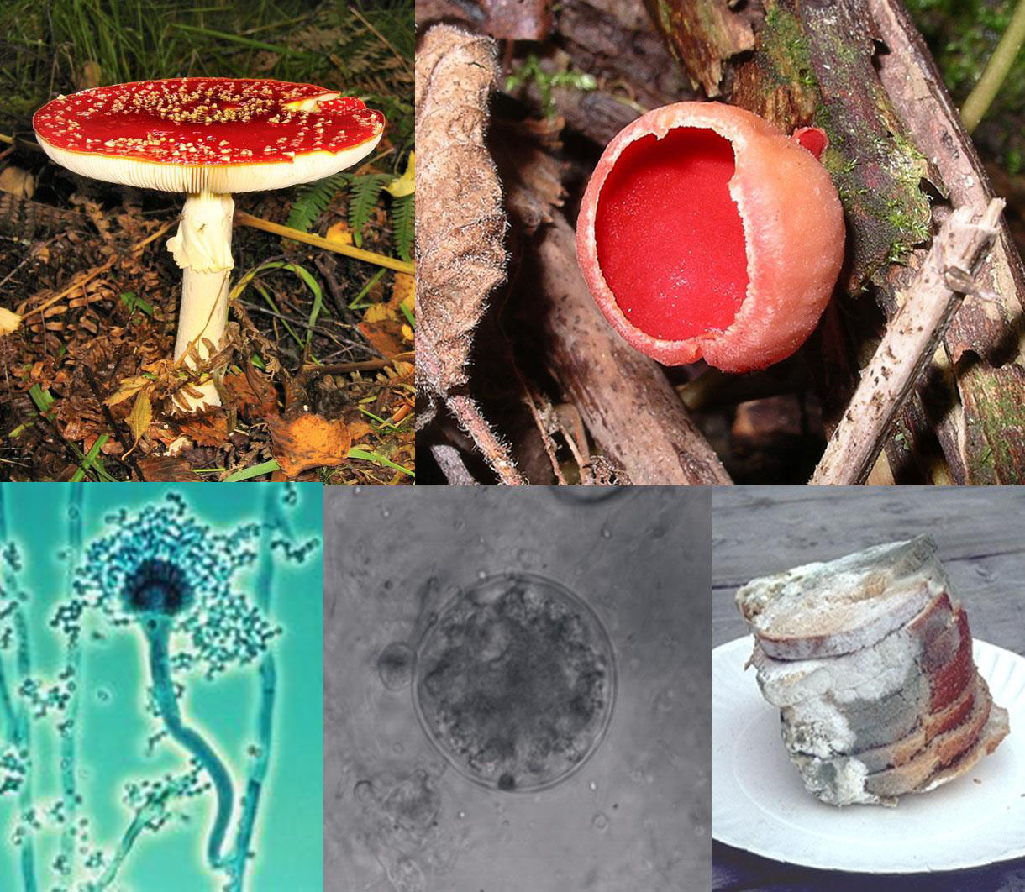
Многообразие грибов
Сегодня путешествуя по стране грибов, вы познакомитесь с разными представителями этого удивительного Царства.

Slide 12
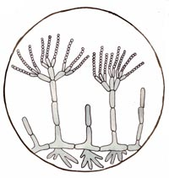
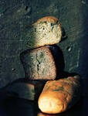

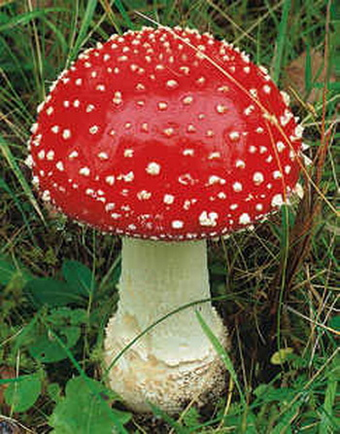
Группы грибов | Среда обитания | «Фото на память» | Представители
Плесневые грибы
Дрожжи
Шляпочные грибы

Slide 13
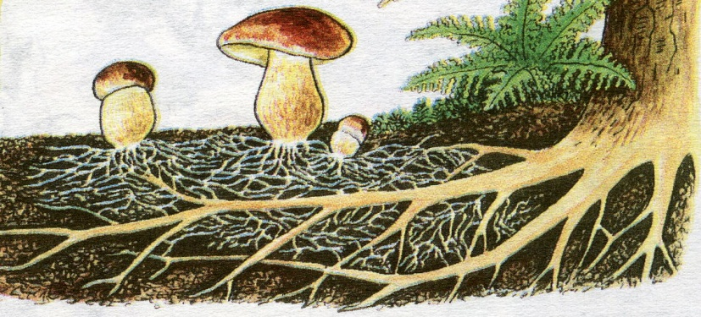
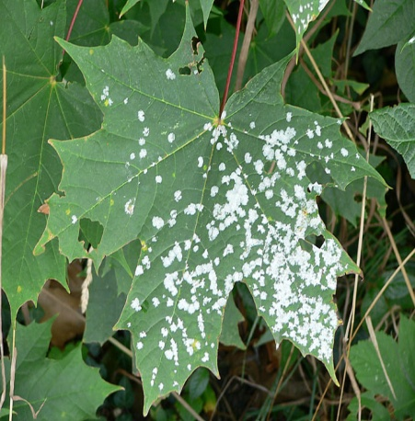
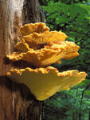
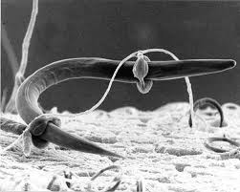
Маршрутный лист
Группы грибов | Среда обитания | «Фото на память» | Представители
Грибы-симбионты.
Грибы-паразиты
Грибы- хищники

Slide 14
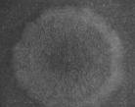
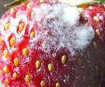
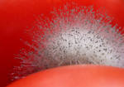
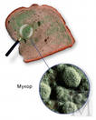
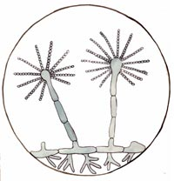
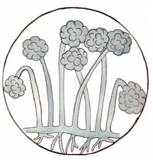
Плесневые грибы
Аспергилл | Мукор | Пеницилл

Slide 15
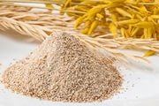
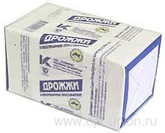
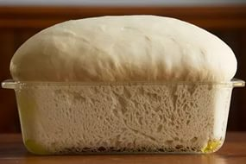
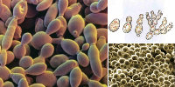
Грибы - дрожжи

Slide 16
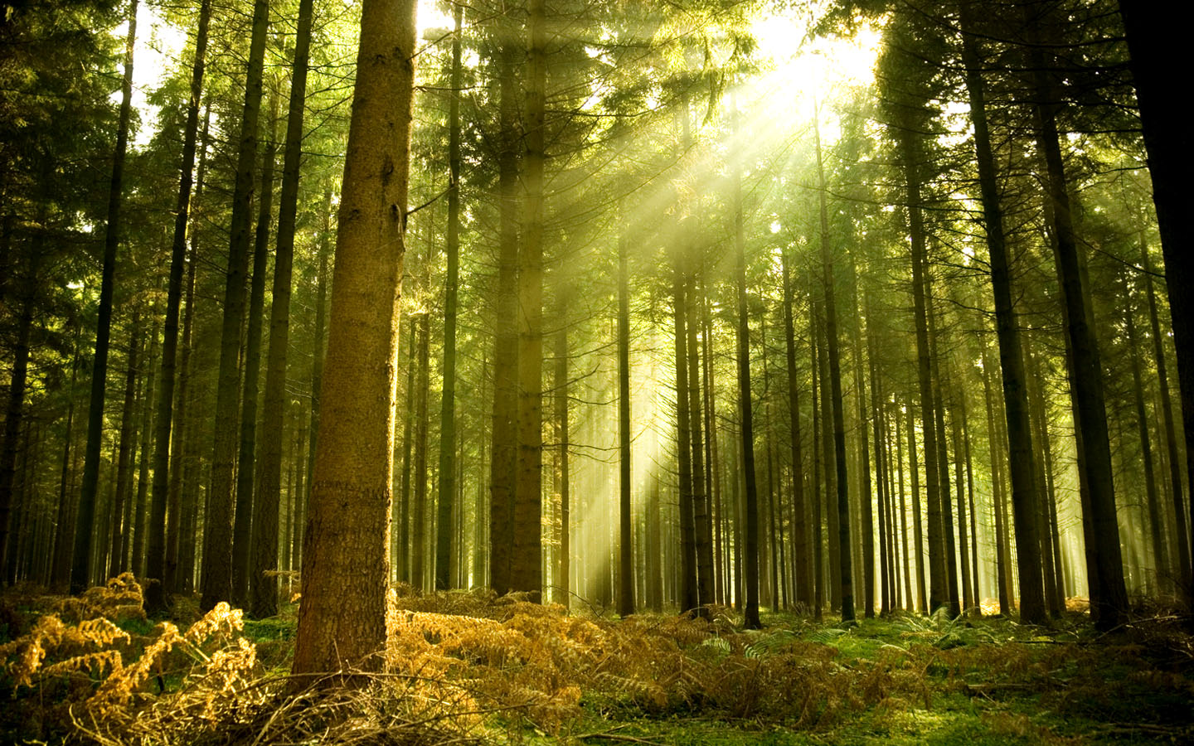
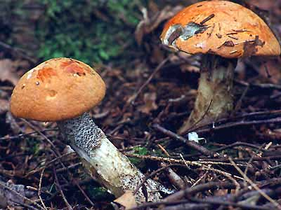
Шляпочные грибы.
Строение шляпочного гриба
Шляпка
Плодовое тело
Ножка
(пенек)
Мицелий
(грибница)

Slide 17
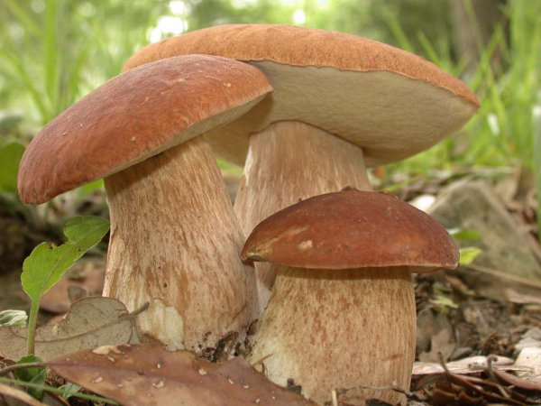
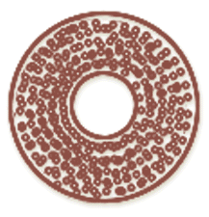

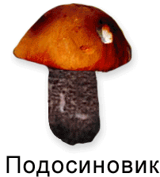
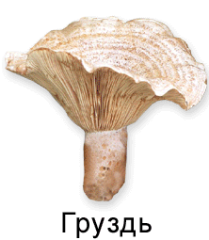
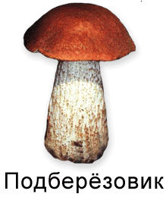
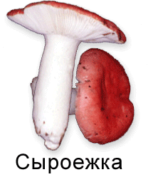
Шляпочные грибы
Трубчатые
Пластинчатые

Slide 18
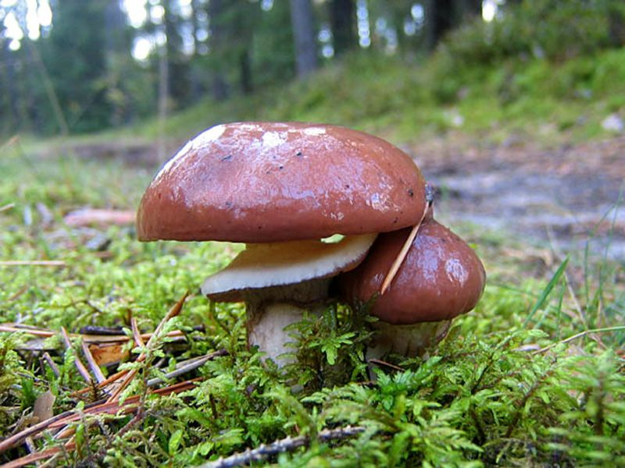
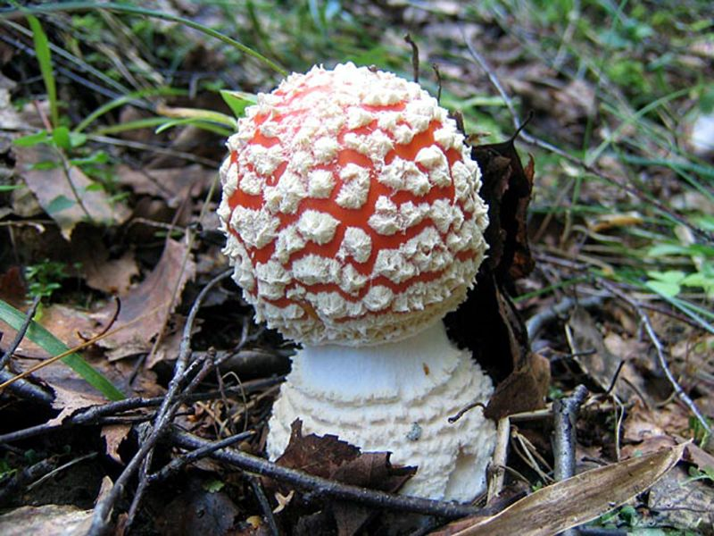
Грибы
ядовитые
съедобные
«Всякий гриб в руки берут,
Да не всякий в кузовок кладут.»

Slide 19
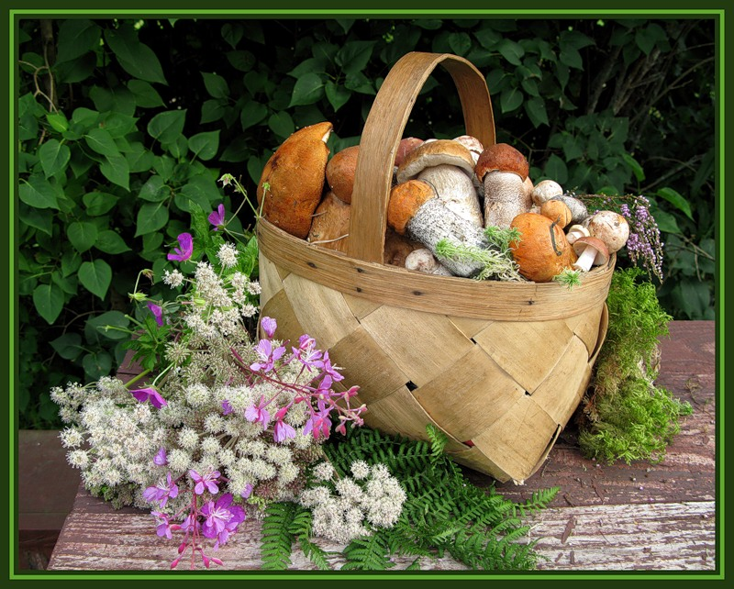
В Ростовской области
83% грибов съедобны.

Slide 20
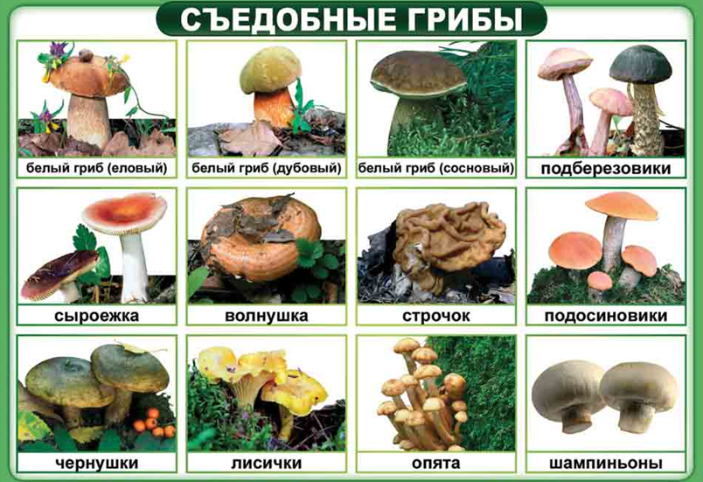

Slide 21
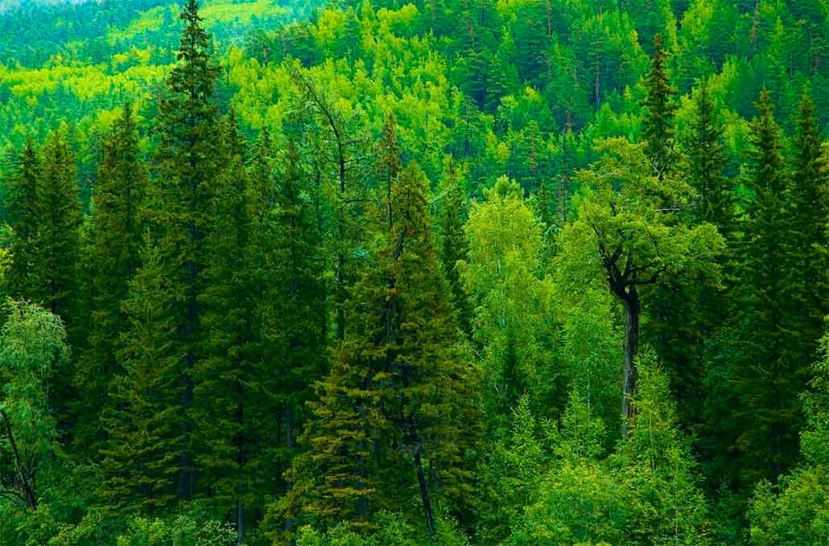
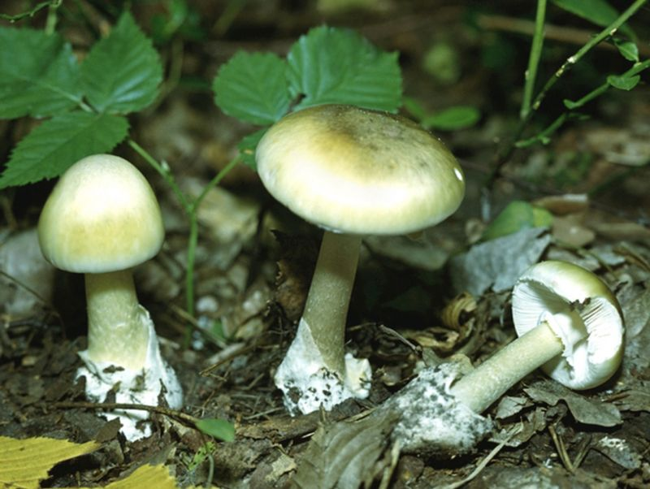



                Ядовитые грибы

Slide 22

Правила сбора грибов.
Не знаешь гриб - не бери его!
Никогда не пробуй гриб на вкус!
Не собирай грибы у дорог и предприятий!
Не собирай старые, перезрелые грибы!
Не собирай грибы с клубневидным утолщением, окруженным оболочкой.
Срезай гриб ножиком, чтобы не повредить грибницу.

Slide 23








Грибы-двойники.
Бледная поганка
Желчный гриб
Ложные опята
Шампиньоны
Съедобные опята
Белый гриб

Slide 24





Грибы – паразиты
Трутовики

Slide 25







Slide 26


Slide 27




5. Ребусы

Slide 28



лисичка
подберёзовик
подосиновик
мухомор

Slide 29


